Slide 1
Aesculap® Columbus®
Primär & Revision

Slide 2
Aesculap® Columbus® Primär
+
AS Advanced Surface Technologie
+
Fixes & mobiles Tibiaplateau
+
Multiradius J - Curve Design
+
„Plus“ Tibiakomponenten und „Narrow“ Femurkomponenten
+
Feine Größenabstimmung
+
Gleitflächen Optionen für verschiedenste Anforderungen
+
Columbus Revision mit gleicher Schnittgeometrie

Slide 3
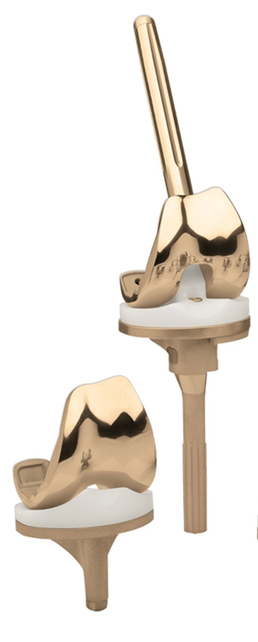
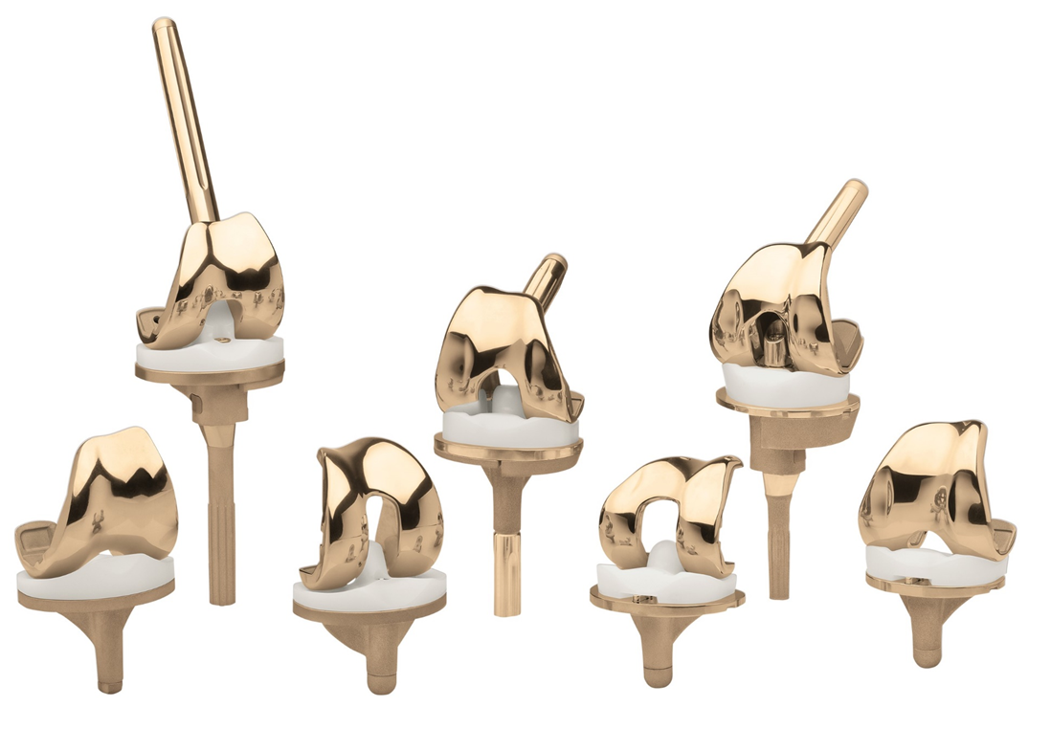
AS Advanced Surface 7 Schichten schützen Sie
7-fach Multilayer Beschichtung für Primär und Revision
Keramische Zirkoniumnitrid Oberfläche reduziert den PE Abrieb um bis zu 88%^{(3,4,5)}
Reduktion der Metallionenfreisetzung bis an die Messbarkeitsgrenze⁽⁴⁾
Reduzierte Biofilmbildung ⁽⁷⁾
Sicherheit durch exzellente Überlebensraten^{(8,9,10)}
3) Grupp et al. 2014; 4) Reich et al. 2010; 5) Grupp et al. 2013; 7) Pilz et al. 2019; 8) Beyer et al. 2015; 9) NJR Register 2020; 10) Grimberg et al. 2020;

Slide 4
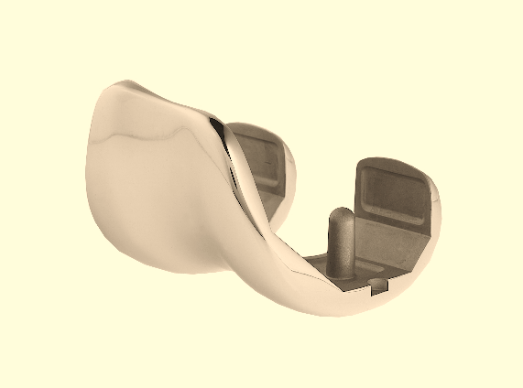
Aesculap® Columbus® Femur
CR & PS Femur
„Narrow“ Femurkomponenten
Multiradius J-Curve Design
Tiefe Trochleagrube für reduzierten, gleichmäßigen Patella Anpressdruck⁽¹⁾
1) Peterslidge et al. 1994

Slide 5
Aesculap® Columbus® Tibia
Fixe & Mobile Plattform
„Plus“ Option für entkoppeltes Wachstum von M/L und A/P
Schaftlänge wächst mit Tibiagröße
90° Resektion, 3° Slope in Gleitfläche enthalten

Slide 6
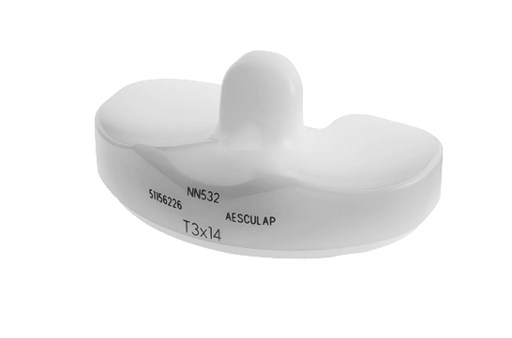
Aesculap® Columbus® Gleitflächen
Gleitflächen Optionen für verschiedenste Anforderungen (DD, PS, UC, UCR, RP)
DD - Gleitfläche mit tiefer Konkavität und hoher Kongruenz
Schonendes Sterilisationsverfahren (Beta-PE)

Slide 7
Exzellente 10 Jahres Ergebnisse
98% Überlebensrate nach 10 Jahren
Hohe Patientenzufriedenheit (PROM‘s)

Slide 8
Überzeugende Langzeitergebnisse
97% Überlebensrate nach 10 Jahren
National Joint Registry of England, Wales and Northern Ireland (NJR). 19th Annual Report 2022.
96,1% Überlebensrate nach 10 Jahren
Australian Orthopaedic Association National Joint Replacement Registry. Hip, Knee & Shoulder Arthroplasty. Annual Report 2022.
96,5% Überlebensrate nach 7 Jahren
Endoprothesenregister Deutschland (EPRD). Jahresbericht 2022.

Slide 9
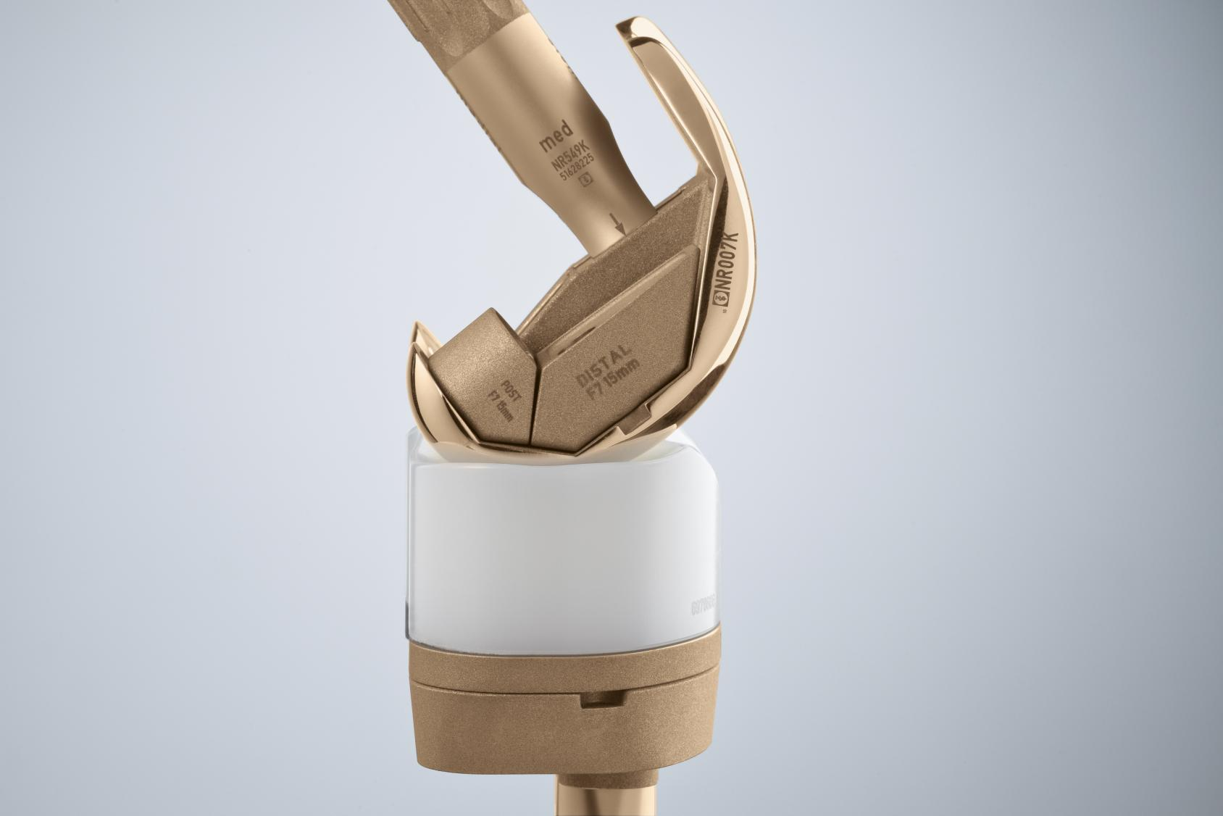
Columbus® Revision
Semi-Constraint
Fix Bearing
2 constraint Levels
Gleiche Schnitte wie Primär
Notes:
Luxationssicherheit
Trotz sehr schmaler Box (23 mm) -> durch langlebige CFR-PEEK Lager
Langlebigkeit, Standfestigkeit
Beweglichkeit, Lebensqualität
Kraftübertragung bis 95% (je nach Beugegrad) über Femur und PE (axiale Krafteinleitung)
Konusfügen+Sicherheitsmutter
Nahe zusammenliegende Rotations- und Flexionsachse für geringe Hebelwirkungen auf die Achsen
3 Größen, gleichbleibend kleine Box, Kugelradius, 12° Rotationsmöglichkeit um die Hochachse, mind. 140° Flexion
PE Höhen 10-24 mm
Spacer Femur: 4,8,12, Tibia 4-16mm
Schäfte: Offset tibial ±6, femoral ±2
zementiert: 3 Durchmesser 12,15,18 in zwei Längen 52/92 tibial, femoral 6° 77, 157mm
zementfrei: tibial 92, 172 11-20mm in 1mm Abstufungen, femural 12-20mm, 5°/7° 117, 177mm

Slide 10
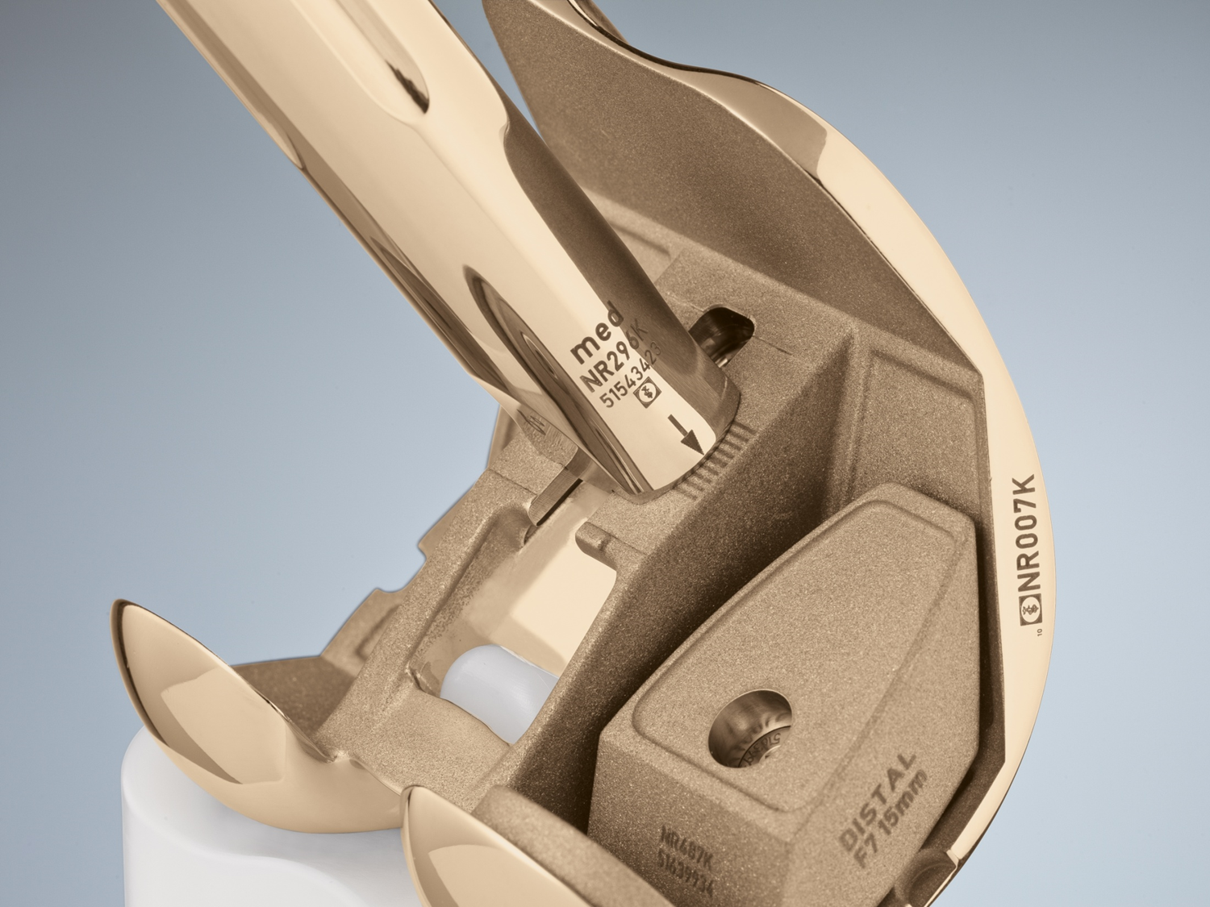
Aesculap® Columbus® Revision Schaft Optionen
Offset nahe der Gelenklinie
Stufenloser Offset am Femur in AP ±4 mm und ML ±2 mm
Stufenloser Offset an der Tibia in ML ±6 mm
Zementierte und zementfreie Schaftoptionen

Slide 11
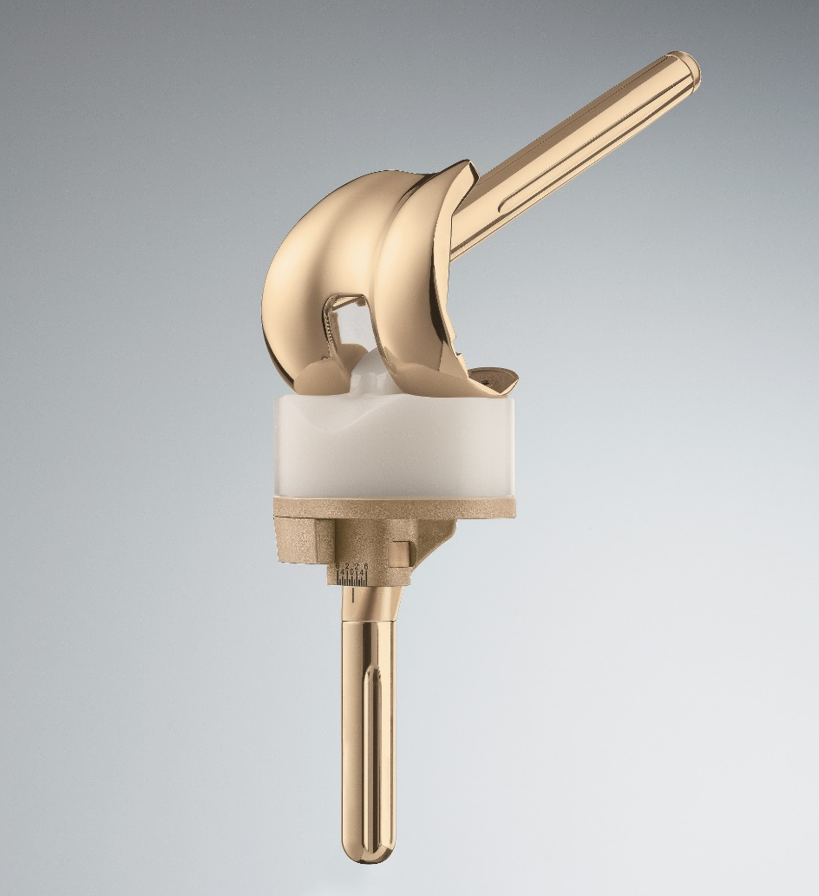
Aesculap® Columbus® Revision Gleitflächen Optionen
Unterschiedliche PE constraint Level Medium (MC) + High Constraint (HC) bis 32 mm
Femuraugmente posterior und distal in 5, 10, 15 mm
Tibiaaugmente in 5, 10, 15 mm
Notes:
7 Femur-/11 Tibiagrößen
Tibia Stems: zementiert 12, 15, 18 mm (52/92 mm)
zementfrei: 11-19 mm (92/132 mm)
Femur Stems: zementiert 6° 12, 15, 18 mm (77, 157 mm)
zementfrei 5°/7° 12-20 mm (117, 177 mm)
gleich EnduRo (aber neutr/med/lat) femoral
PE: MC Rotationsstabilität ±5-6°, keine Varus-/Valgusstabilität
HC Rotationsstabilität ±3°, Varus/Valgusstabilität ±1-2°

Slide 12
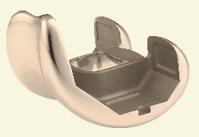
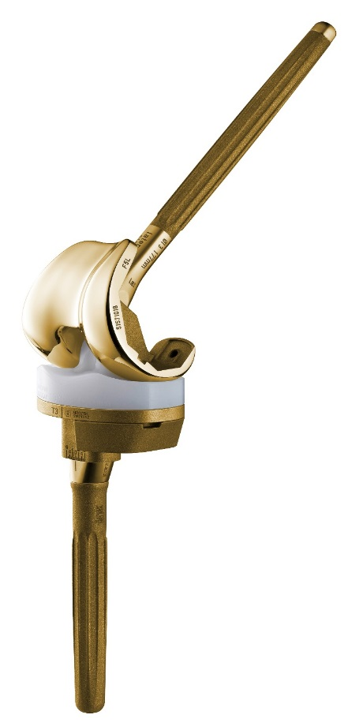
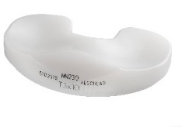
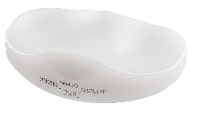
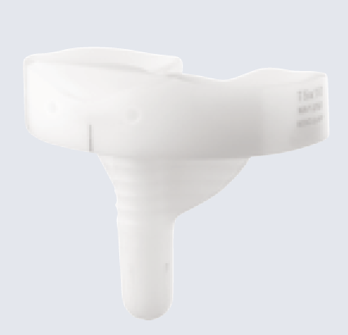
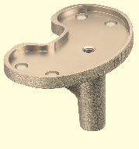
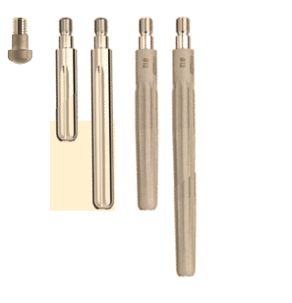
Aesculap® Columbus® Familie
Mobil
Fix
Fix
Revision
Notes:
Femur: F1-F8, 5 N Komponenten F2N-F6N (Breite wie Größe kleiner, Box wie gleiche Größe)
Tibia: T0—T5, 5 plus Größen T0+-T4+; wedges 4,8 mm
posteriorer Slope von 3° in der Columbus Gleitfläche → erleichtert hohe Beugung und verhindert Zunahme von ant. Mikrobewegungen, dadurch Spannungsreduktion im PE (Bai Lit)
tibiale Resektion mit 0° Slope, dadurch Verringerung der Scherkräfte zwischen Implantat und Knochen.
Hohe Kongruenz: hohe Kontaktfläche reduziert Spitzenbelastungen und damit Delaminationen.
Zementfreie Verankerung Plasmapore: Reintitan-Beschichtung mit einer Porengröße von 50-200 ym
PE: moderat vernetztes Ultra-High-Molecular-Weight (UHMWPE) Beta-Polyethylen (Beta Sterilisationsverfahren erhöht die Oxidationsresistenz, dadurch Alterungsprozess reduziert)

Slide 13
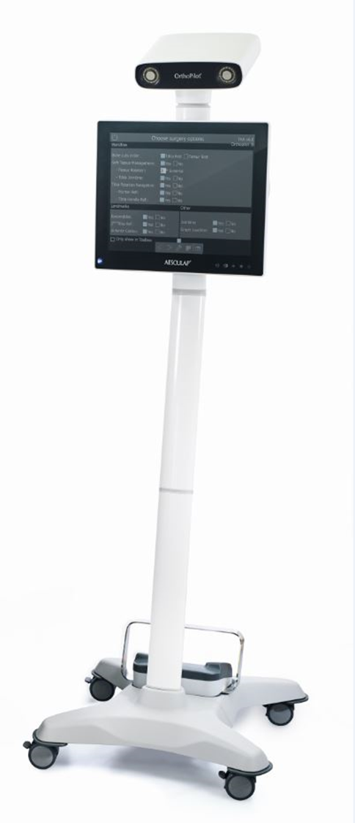
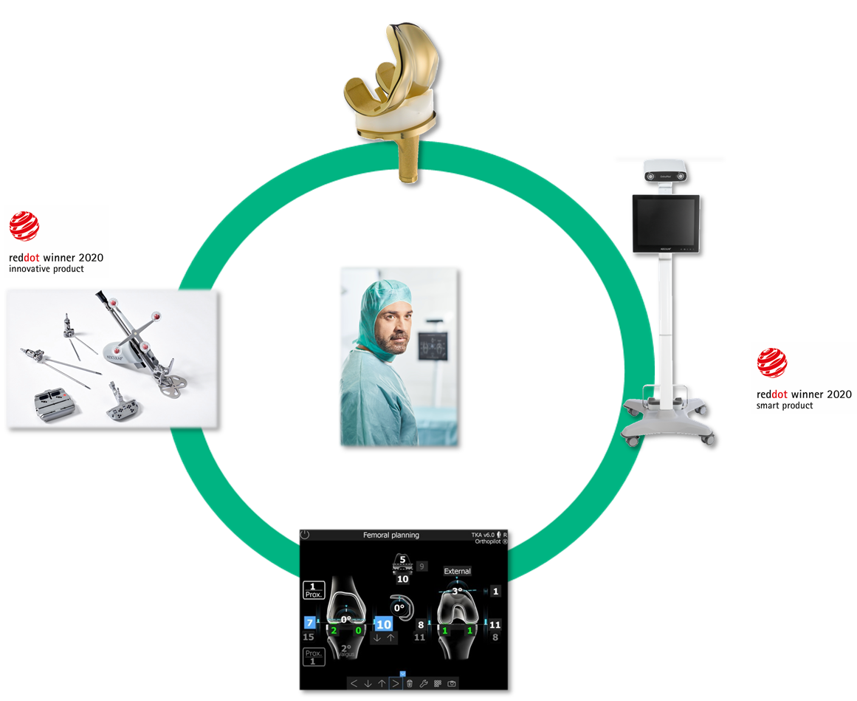
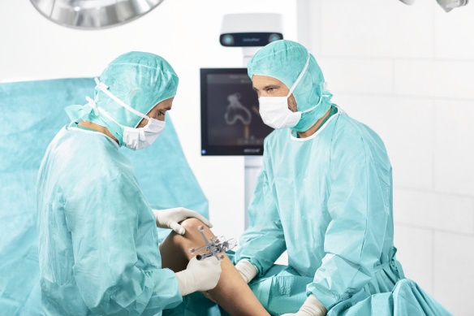
Navigierbar mit OrthoPilot^{® Elite} Neues OP-Erlebnis.
Ihr Partner im OP
Mehr Raum für Chirurgie
Exzellente Ergebnisse
Intuitive Interaktion
Smarte Instrumente
Einfacher Software Workflow
Individuelle Alignment Strategie
Reduktion der OP Dauer möglich⁽¹¹⁾
Minimaler Platzbedarf
Präzisere Ausrichtung^{(13,14,15)}
Bessere Funktion⁽¹⁶⁾
Geringeres Revisionsrisiko⁽¹²⁾
11) Walde et al. 2005; 12) De Steiger et al. 2015; 13) Bejek et al. 2007; 14) Blakeney et al. 2015; 15) Zhang et al. 2016; 16) Rebal et al. 2014

Slide 14
Vielen Dank!

Slide 15
Wichtiger Hinweis
Die in dieser Produktunterlage enthaltenen Angaben wurden sorgfältig geprüft. Dennoch kann die B. Braun Deutschland GmbH & Co. KG keine Gewährleistung oder Garantie im Hinblick auf die Richtigkeit und Vollständigkeit der zur Verfügung gestellten oder in Bezug genommenen Informationen geben.
Vor der Verwendung des Medizinproduktes / Arzneimittels sind in jedem Fall die Angaben in der jeweils gültigen Gebrauchsinformation oder Fachinformation zu beachten.

Slide 16
Ansprechpartner*in
Malte Wangerin
Marketing Manager Endoprothetik
Telefon: +49 171 2606564
E-Mail: malte.wangerin@bbraun.com

Slide 17
Datenschutz ist uns wichtig!
Vertrauen
Wir setzen auf eine vertrauensvolle Kooperation mit Ihnen und achten besonders auf einen verantwortungs-bewussten Umgang mit Ihren personenbezogenen Daten.
Zweck der Verarbeitung
Ihre Daten werden ausschließlich zur Dokumentation des Schulungsnachweises und der Zertifikatserstellung genutzt. Eine Weitergabe Ihrer Daten an Dritte erfolgt nicht.
Ihre Rechte
Sie können die Einwilligung zur Speicherung Ihrer Daten zu Werbe-zwecken jederzeit widerrufen und haben als Betroffener ein Recht auf Auskunft, welche Daten wir von Ihnen erhoben haben.
Ihr Ansprechpartner
Wenden Sie sich bitte unter der Angabe Ihrer Adresse per E-Mail an datenschutz-mv@bbraun.com. Weitere Informationen zum Datenschutz finden Sie auf unserer Webseite www.bbraun.de/dsgvo.

Slide 18
Literaturverzeichnis
Peterslidge W.J. et al. The effect of Trochlear design on Patellofemoral Shear and compressive forces in TKA, Clinical Orthopaedic and Related Research, 309: 136 – 45, 1994.
Grupp TM, Schroeder C, Kyun Kim T, Miehlke RK, Fritz B, Jansson V, Utzschneider S. Biotribology of a mobile bearing posterior stabilised knee design--effect of motion restraint on wear, tibio-femoral kinematics and particles. J Biomech. 2014 Jul 18;47(10):2415-23
Reich J, Hovy L, Lindenmaier HL, Zeller R, Schwiesau J, Thomas P, Grupp TM. Preclinical evaluation of coated knee implants for allergic patients. Orthopäde. 2010 May; 39 (5): 495-502
Grupp TM, Saleh KJ, Mihalko WM, Hintner M, Fritz B, Schilling C, Schwiesau J, Kaddick C. Effect of anterior-posterior and internal-external motion restraint during knee wear simulation on a posterior stabilised knee design. J Biomech. 2013 Feb 1;46(3):491-7.
Pilz M, Staats K, Tobudic S, Assadian O, Presterl E, Windhager R, Holinka J. Zirconium Nitride Coating Reduced Staphylococcus epidermidis Biofilm Formation on Orthopaedic Implant Surfaces: An In Vitro Study. Clin Orthop Relat Res. 2019 Feb;477(2):461-466
Beyer F, Lützner C, Kirschner S, Lützner J. Midterm Results After Coated and Uncoated TKA: A Randomized Controlled Study. Orthopedics. 2016 May; 39 (3 Suppl): S13-7.
National Joint Registry. 17 Annual Report 2020, www.reports.njrcentre.org.uk
Grimberg A, Grupp T, Elliott J, Melsheimer O, Jansson V, Steinbrück A. Ceramic Coating in Cemented Primary Total Knee Arthroplasty is Not Associated With Decreased Risk of Revision due to Early Prosthetic Joint Infection. The Journal of Arthroplasty 2020; 36: 991-7
Walde TA, Burgdorf D, Walde HJ. Process optimization in navigated total knee arthroplasty. Orthopedics 2005; 28 (10, Suppl): 1255-8.
De Steiger RN, Liu YL, Graves SE. Computer navigation for total knee arthorplasty reduces revision rate for patients less than sixty-five years of age. J Bone Joint Surg Am. 2015 APR 15;97(8):635-42.
Bejek Z; Sólyom L, Szendroi M. Eyperiences with computer navigated total knee arthroplasty. Int. Orthop. 2007 Oct; 31(5): 617-22
Blakeney WG, Khan RJ, Wall SJ. Computer-assisted techniques versus conventional guides for component alignment in total knee arthroplasty: a randomized controlled trial. J Bone Joint Surg Am. 2011 Aug 3;93(15):1377–84.
Zhang GQ, Chen JY, Chai W, Liu M, Wang Y. Comparison between computer-assisted-navigation and conventional total knee arthroplasties in patients undergoing simultaneous bilateral procedures: a randomized clinical trial. J Bone Joint Surg Am. 2011 Jul 6;93(13):1190-6
Rebal BA; Babatunde OM, Lee JH, Patrick DA, Macaulay W. Imageless navigation in total knee arthroplasty provides superior short term functional outcomes: a meta-analysis. J Arthroplasty. 2014 May;29(5):938-44
Notes:
Weitere Gründe für Polyethylenabrieb: Bestrahlung, freie Radikale

Slide 19
Bildverzeichnis
 | www.pixabay.com
 | www.pixabay.com
 | .
 | www.pixabay.com

Slide 20
Impressum
Anschrift
B. Braun Deutschland GmbH & Co. KG Carl-Braun-Straße 1 D-34212 Melsungen
Disclaimer
Alle Urheberrechte an den Daten und Dokumentationen bleiben ausdrücklich der B. Braun Melsungen AG vorbehalten. Die Inhalte stehen den Nutzern nur zur Einsicht zur Verfügung.
Die – auch auszugsweise – Vervielfältigung von Dokumentationen ist untersagt und bedarf der ausdrücklichen Vereinbarung.
Stand
09-2023 / Dokumenten-Nr.: MCO-WM-004175, Version 2.0
Zur Abgabe an Kunden

